Slide 1


Slide 2

Постановка задачи
Задача. Владелец данных хочет передать свои сведения третьему лицу для анализа. При этом он должен сохранить их приватность.
Личные сведения клиентов
Каротажные данные (результаты геологических исследований) нефтяных месторождений
Идея. Построить GAN, который сгенерирует синтетический датасет. Он сохранит ключевые особенности исходного датасета, но в нём не будет реальных сведений.
Проблема. А если найду? А вдруг GAN запомнит train set?

Slide 3
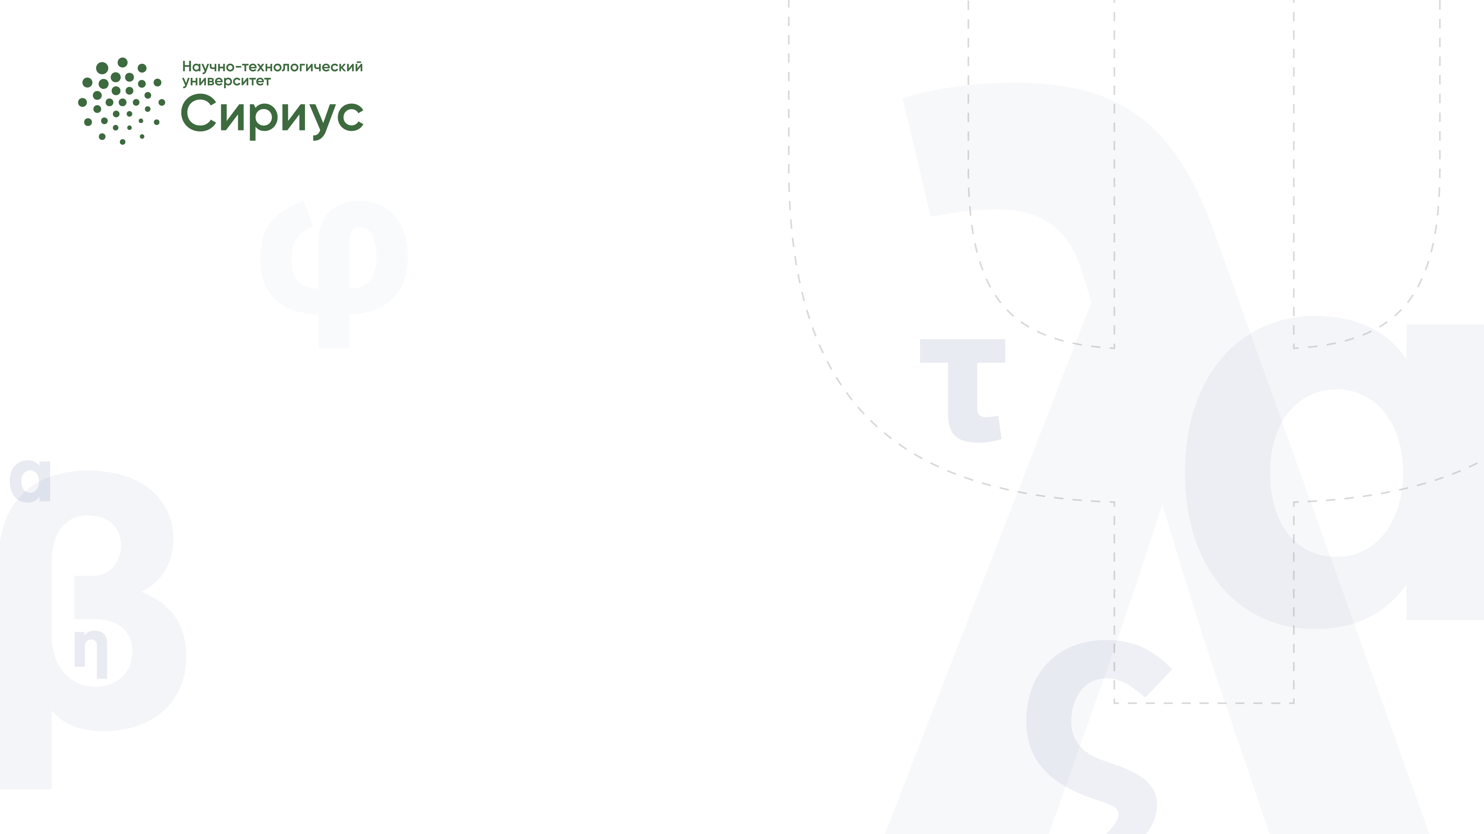
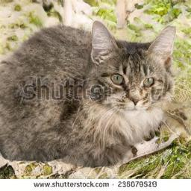
Актуальность проблемы
Нейросеть, генерирующая котов, выучила название хостинга. А вас – нет??
P.S. Этого кота нет на shutterstock.com, мы искали.
These cats do not exist. Do they??

Slide 4
План работы
Отбор датасетов
Обучение различных GAN (Silly GAN, DCGAN)
Проведение атак на нейронные сети:
White-box
Black-box with a leakage
Black-box without any leakages

Slide 5
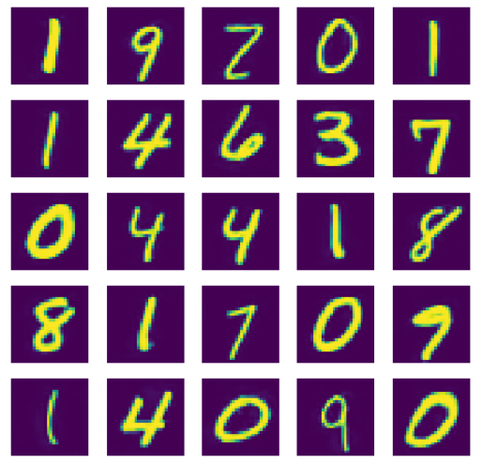




Обучение своей Silly GAN
Jensen-Shannon GAN со шумом в losses, регуляризацией градиента и техникой Dropout
Обучение происходило на сервере ШАД almaren
Сгенерированные цифры слева

Slide 6
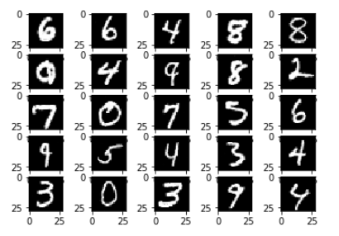
DCGAN for MNIST
Использовали предобученную модель (ссылка)
Jensen-Shannon без шумов, регуляризаций и Dropout

Slide 7
White-box attack
Задача. Пусть преступник украл дискриминатор, и он хочет узнать, является ли данный элемент частью train. Как это сделать?
Идея: переобученный дискриминатор сохраняет в себе train-set.
Метод. Дано множество записей X из n+k элементов, и предполагается, что n из них входит в train. Отберём те n записей, на которые отклик дискриминатора будет наибольший.
Результат. Испытание на идеально сбалансированной выборке.
DCGAN – работает (правильно в 94% случаев)
Silly GAN – не работает (точность как у простого угадывания)

Slide 8
Black-box attack with a 20% leakage
Задача. Произошла утечка данных в train. Злоумышленник имеет доступ либо к генератору, либо к выборке, им созданной. Он хочет по данной записи узнать, использовалась ли она в train.
Идея. Создать классификатор.
Метод. Обучить доморощенный дискриминатор, который будет отличать настоящие снимки от сгенерированных.
Результат.
DCGAN – 100%
Silly GAN – 63%

Slide 9
Black-box attack without any leakage
Задача. Злоумышленник имеет доступ либо к генератору, либо к сгенерированной им (большой) выборке. Он хочет по заданной записи узнать, была ли она в train для GAN.
Идея. Обучить доморощенный GAN.
Метод. Обучается GAN на синтетической выборке, как если бы это были настоящие данные.
Результат.
DCGAN -
57%, если атаковать при помощи Silly GAN,
100% - с помощью DCGAN
Silly GAN – не тестировалась (и так понятно)

Slide 10
Как противостоять атакам?
Переобучить генератор: тогда никакой дискриминатор не справится
Но это неприемлемо!
Борьба с переобучением
Dropout techniques
Зашумление loss
Регуляризация градиента
Борьба с «вымиранием градиента»
Имитирование атак во время обучения

Slide 11
Как противостоять black-box?
Задача. Разработчик хочет избежать black-box атаки. Что делать?
Идея. Сымитировать её у себя.
Метод:
Обучить GAN
Удалить дискриминатор и обучить новый вместо имевшегося.
Доучить генератор с новым дискриминатором.
Повторить несколько раз (пяти хватит).
Результат. С натренированным генератором black-box attack не работает.

Slide 18


